Slide 1
Проектен план, разбиване на работата в отделни задачи
ас. Ренета Първанова

Slide 2
Цел на упражнението:
Запознаване на студентите с планирането на проекта и в частност разбиването на работата по проекта в отделни задачи;
Запознаване с техниките за планиране на задачите;
Запознаване с термините: жалонни точки, CPM и PERT;
Разглеждане на различни диаграми на Гант;
Възможни въпроси за контролнa работа №2.

Slide 3
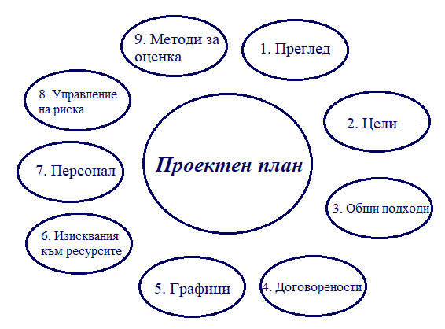
Проектен план
Планиране, това е непрекъсната дейност от началната идея на проекта, до неговото предаване. Плановете трябва редовно да се преглеждат, когато постъпи нова информация. Планирането е и дейността, която отнема най-много време.

Slide 4
Work Breakdown Structure (WBS)
WBS е подход, който подсигурява, че няма да има задача, която да носи някаква завършеност на проекта, липсваща в плана и в изчисленията;
WBS е графичен подход, посредством който се организира работата по проекта в йерархична логическа структура;
WBS може да изобразява: задачи, продукти, фунционалности;
Целта и е да идентифицира сравнително малки специфични части от работата, стартирайки от основните задачи и постепенно обхващайки всички задачи и резултати от проекта;
За да бъде успешно прилагането на WBS е важно нивото на детайлизация да е еднакво за всички задачи от дадено ниво. Не е редно първите две задачи да са описани на по-абстрактно ниво, а следващите да са изключително детайлни;
Обикновено всяка задача на различните нива се номерира, за по-добро разбиране.

Slide 5
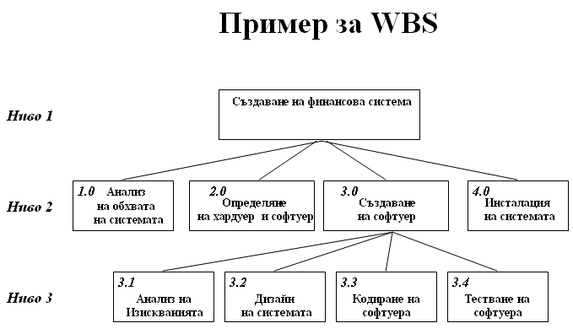
WBS

Slide 6
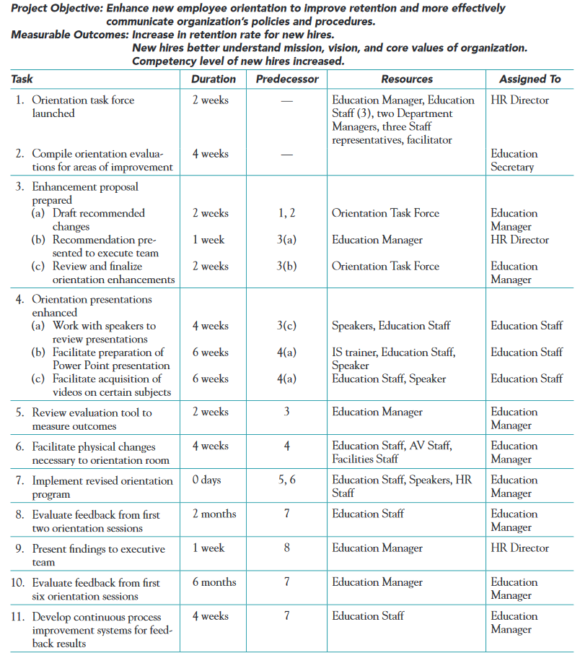
Понякога към стандартното прилагане на WBS с изброяване и раздробяване на задачи, се правят допълнения като:
Номер на задачата;
Номер на задачата, която трябва да бъде изпълнена, преди да започне изпълнението на текущата задача;
Оценка на продължителността на задачата във времето;
Оценка на изискваните ресурси;
Име или идентификатор на група, на която задачата е възложена;

Slide 7
Техники за изготвяне на списък със задачите
Техника 1:
Project manager-ът прави списък с най-главните задачи, които трябва да се извършат. Тези дейности се наричат дейности/задачи от първо ниво;
Всяка една от задачите от първо ниво се възлагат на отделни индивиди или цяла група.
Всеки, на когото е възложена такава задача, разглежда задачата като проект и изготвя план за завършването и. Този план представлява множество от задачи от второ ниво, за постигане на конкретна задача от първо ниво;
Процесът продължава, докато задачите от най-ниско ниво са достатъчно разбираеми и ясни.
Техника 2:
Проектният екип се събират заедно и на всеки от екипа се дават няколко бележки;
Дефинират се целите на проекта;
Дефинират се задачите от първо ниво за проекта;
Членовете на екипа записват на бележките всички задачи, които според тях са нужни, за да се завърши проекта;
Бележките, написани от членовете на екипа, се закачат на стената и се подреждат;
Предимството на вторият подход е, че дава възможност на целия екип за по-добро разбиране на работата по проекта. Подобрява и колективния дух.

Slide 8
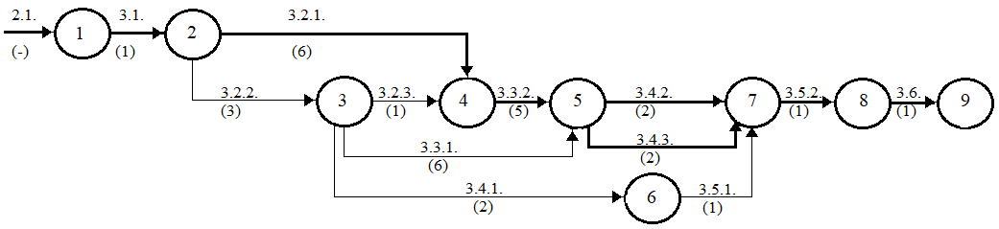
Представяне с граф, жалонни точки и CPM
Номер | Описание | Предходна | Време | Брой работници
2.1 | Разрешение за започване на проекта | - | - | -
3.1 | Анализ на изискванията | 2.1 | 1 | 2
3.2 | Проектиране
3.2.1 | Препроектиране на съществуващи компоненти | 3.1 | 6 | 4
3.2.2 | Проектиране на нови компоненти | 3.1 | 3 | 1
3.2.3 | Проектиране на интерфейси | 3.2.2 | 1 | 2
3.3 | Реализация на програмен код
3.3.1 | Реализация на нов програмен код | 3.2.2 | 6 | 2
3.3.2 | Модифициране на съществуващ програмен код | 3.2.1, 3.2.3 | 5 | 1
3.4 | Реализация
3.4.1 | Разработване на план за интеграция | 3.2.2 | 2 | 2
3.4.2 | Реализация на unit тестване | 3.3.1, 3.3.2 | 2 | 2
3.4.3 | Актуализиране на документацията | 3.3.1, 3.3.2 | 2 | 3
3.5 | Интегриране и тестване
3.5.1 | Разрабоване на тестове за интеграция | 3.4.1 | 1 | 3
3.5.2 | Изпълнение на тестовете за интеграция | 3.4.2, 3.4.3, 3.5.1 | 1 | 2
3.6 | Изпълнение на тестове за демонстрация | 3.5.2 | 1 | 1

Slide 9
Жалонни точки на поставената задача
1. Стартиране на проекта;
2. Изискванията са анализирани;
3. Новите компоненти са проектирани;
4. Съществуващите компоненти и Интерфейсите към новите компоненти са проектирани;
5. Новият програмен код е реализиран;
Съществуващият програмен код е модифициран
6. Интеграцията е планирана;
7. Unit тестовете са завършени;
Документацията е актуализирана;
Готовност за реализация на тестове за интеграция;
8. Тестовете за интеграция са реализирани;
9. Тестовете за демонстрация са реализирани.

Slide 10
Важни терминологии:
Жалонни точки – важни събития, съответстващи на завършени задачи.
Формиране на задача: Да се изготви проектен план;
Формиране на жалонна точка: Изготвен е проектен план;
Граф – включва в себе си информацята за задачите и жалоните точки. От него може да се види последователността на задачите. Той е ацикличен насочен граф.
Critical Path Method (CPM) – чрез сумиране на времето за задачите се определя дължината на всички пътища в графа. Пътят с най-голяма продължителност се нарича „критичен път“. Всяко забавяне по планираните продължителности на задачите от критичния път, води до забавяне в общата продължителност на проекта.

Slide 11
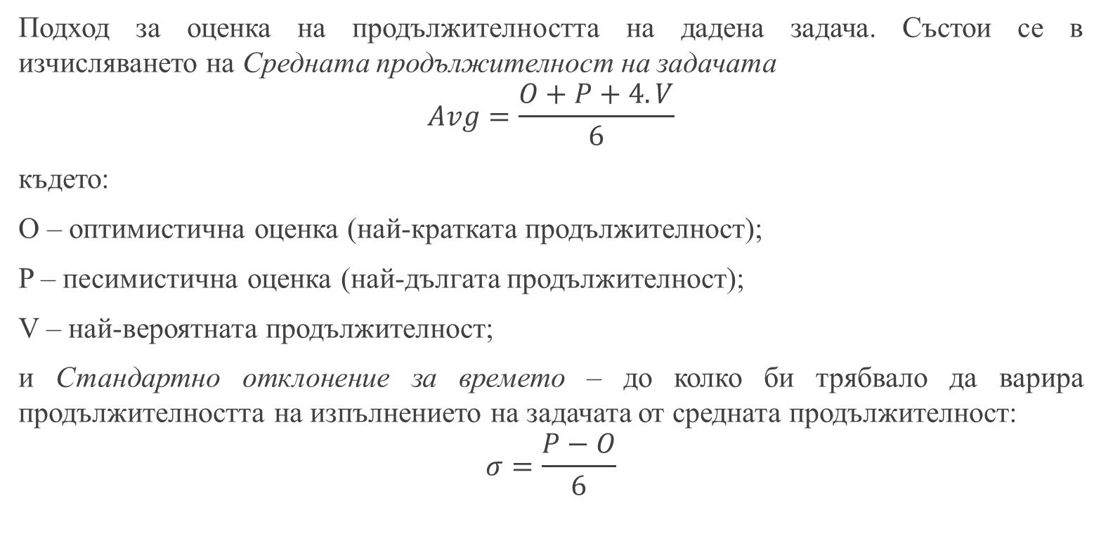
PERT – Program evaluation and review technique
Подход за оценка на продължителността на дадена задача. Състои се в изчисляването на Средната продължителност на задачата
$$Avg=\frac{O+P+4.V}{6}$$
където:
О – оптимистична оценка (най-кратката продължителност);
P – песимистична оценка (най-дългата продължителност);
V – най-вероятната продължителност;
и Стандартно отклонение за времето – до колко би трябвало да варира продължителността на изпълнението на задачата от средната продължителност:
$$σ=\frac{P−O}{6}$$

Slide 12
Пример:
По-долу са представени оценките за продължителността на работата (в дни) по отношение на малък проект:
Каква е средната оценка на продължителността на задача А?
Какво е стандартното отклонение на продължителността на работа на задача А?
Задача | Оптимистично време | Песимистично време | Най-вероятно време
А | 4 | 8 | 6
B | 2 | 10 | 9
C | 7 | 11 | 9
D | 7 | 10 | 9
E | 6 | 3 | 7
F | 5 | 6 | 6

Slide 13
Диаграми на Гант
Диаграмите на Гант могат да се използват за визуализиране на изпълнението на задачи или за визуализиране на използването на ресурси.
Дейностите в диаграмата на Гант са наредени хоризонтално – за всяка дейност е отделен един ред (задача), а всяка вертикална линия представлява момент във времето (ден).
Всяка задача е правоъгълник, чиято дължина е пропорционална на времетраенето му.
Защрихованите задачи са част от критичнич път и те са подредени последователно по времевата ос.
Некритичните задачи са показани в най-ранния си старт и край и имат разширение, показващо най-късния край според ограниченията на времето.
Едно от най-важните предимства при използване на диаграмите на Гант е тяхното опростено представяне.

Slide 14
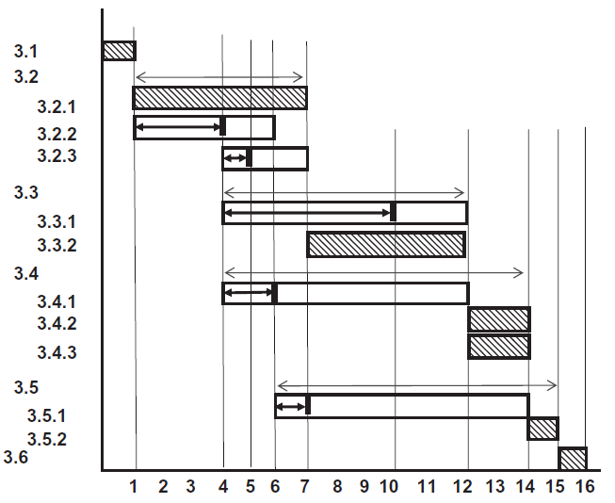
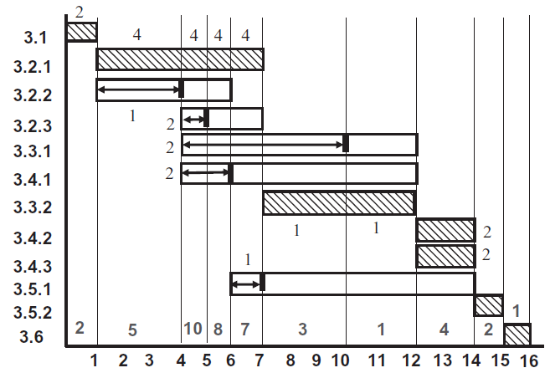
Видове:
Опростена диаграма на Гант
Диаграма на Гант с брой участници

Slide 15
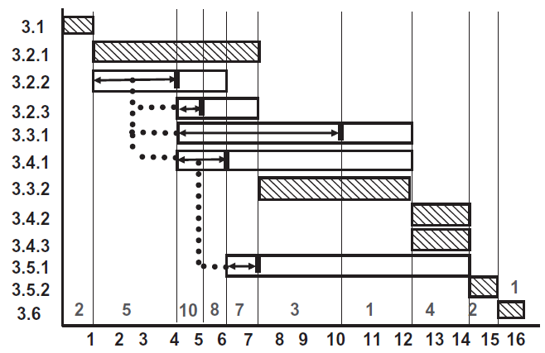
Диаграма на Гант със свързаност между задачите

Slide 16
EST, EFT, LST и LFT
EST (Earliest Start Time) - най ранния момент когато дадена задача може да бъде започната.
EFT (Earliest Finish Time) – най-ранното време на приключване на задача. То е равно на EST + времето за изпълнение на задачата.
LST (Latest Start Time) – най-късното време когато дадена задача може да бъде започната без да се забави края на проекта.
LFT (Latest Finish Time) – най-късното време когато задача може да се завърши без да се забавя завършването на проекта. LST за всяка задача е LST + продължителността на задачата.

Slide 17
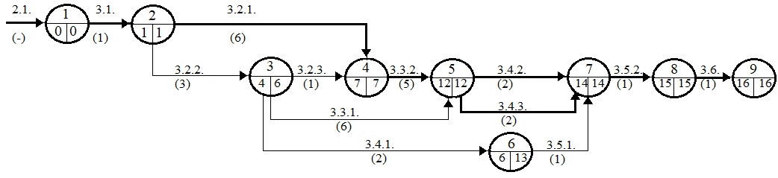
Задача: Да се изчисли EST (Earliest Start Time) и LST (Latest Start Time) на проекта.

Slide 18
Благодаря за вниманието!

